Slide 1
Energetická politika Dopravní politika
Hospodářská politika a integrace

Slide 2
Historie I.
Formování jednotného energetického trhu
Energetické vztahy se třetími zeměmi
Později otázka životního prostředí

Slide 3
Historie II.
ESUO
1937 spotřeba energie z uhlí 87 %
1950 – 81 %
1955 – 74 %
Euroatom
První energetická krize
Stagflace
Druhý ropný šok

Slide 4
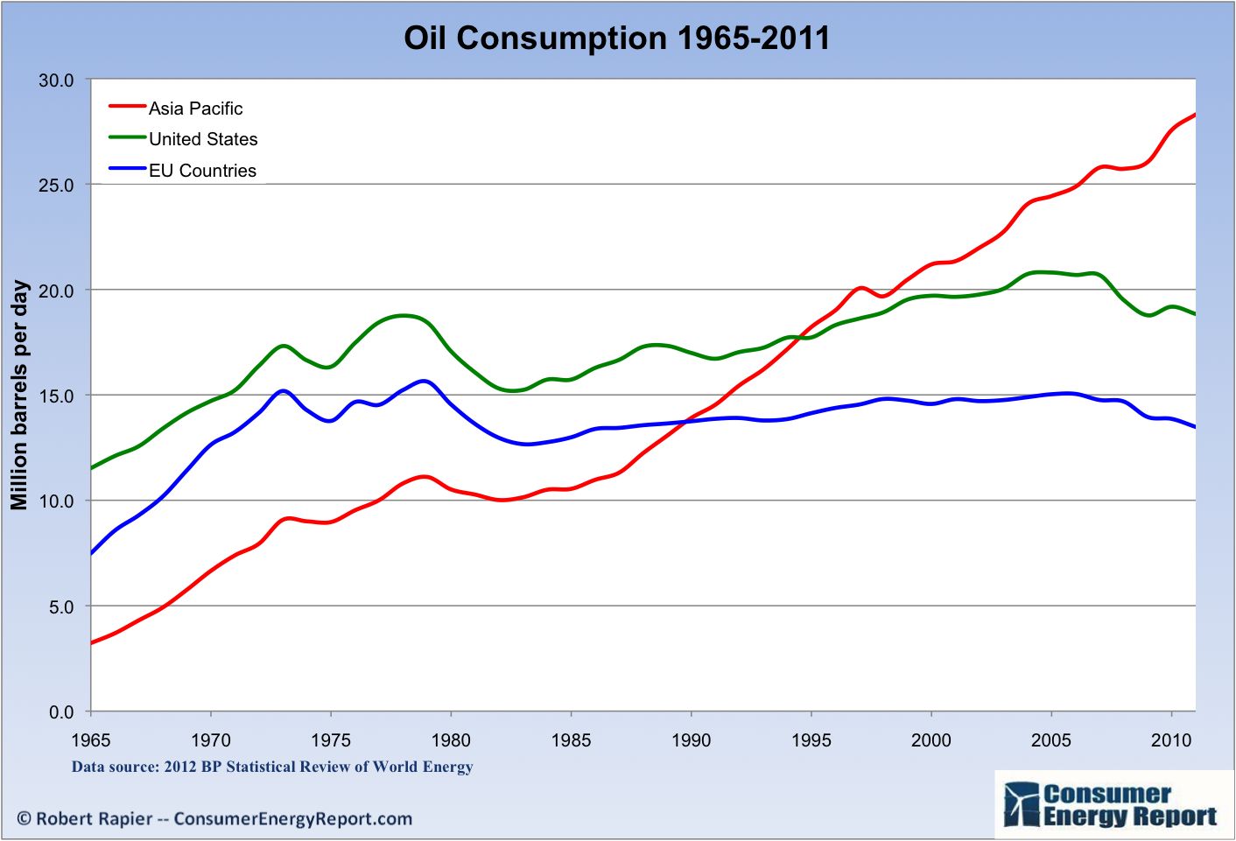

Slide 5
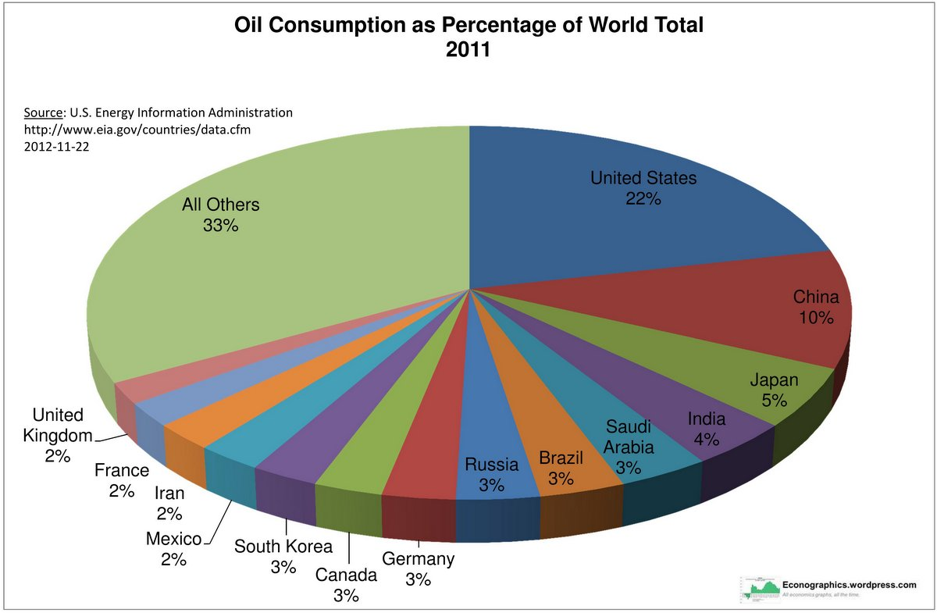

Slide 6
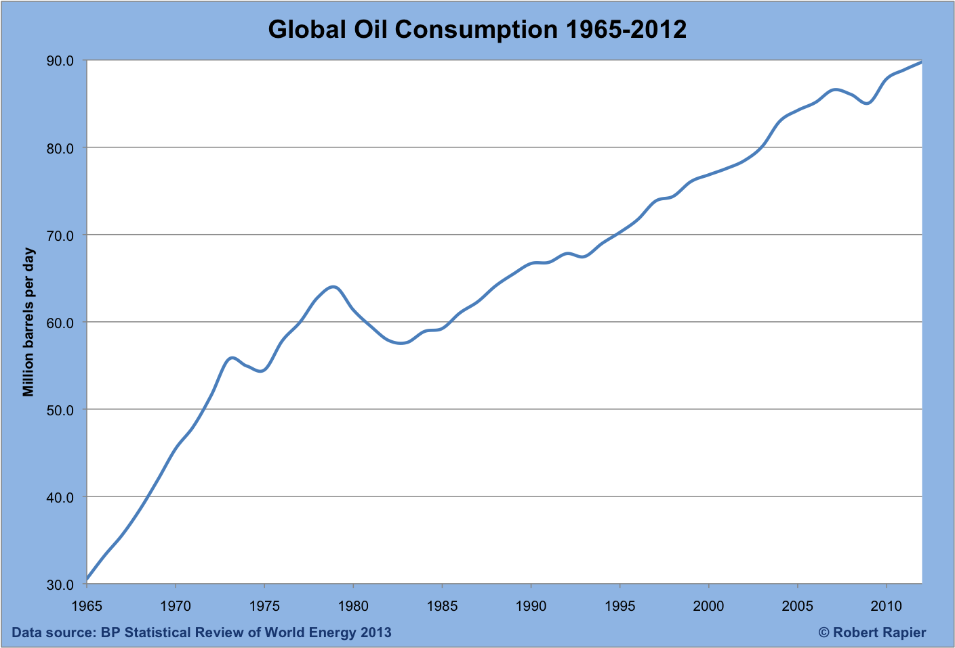

Slide 8
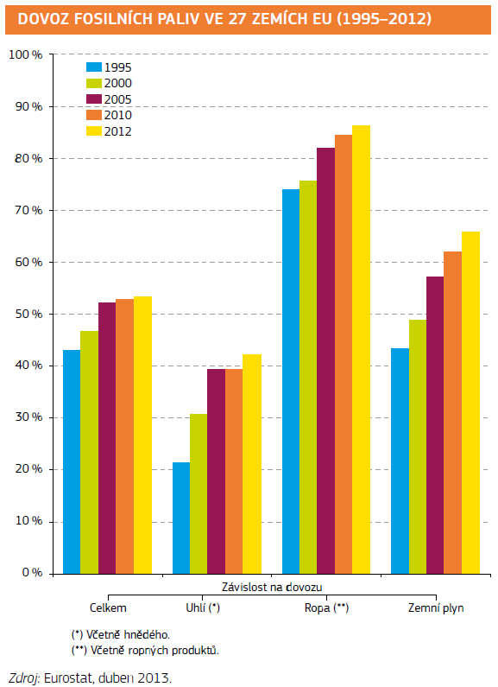

Slide 9
Euroatom
Vysoký úřad
Rada
Parlament
Soudní dvůr
Dvůr auditorů

Slide 10
Cíle energetické politiky EU
Zabezpečit energetické dodávky
Zajistit, aby ceny energií nebyly brzdou pro konkurenceschopnost
Chránit životní prostředí a zejména bojovat proti klimatickým změnám
Zdokonalit energetické sítě

Slide 11
Hlavní cíl energetické politiky EU
Snížení spotřeby o 1/5
Horizont 2020
Strukturální fondy

Slide 12
Energetická politika
Průmysl
Doprava
Vytápění
Osvětlení

Slide 13
Energetické zdroje
Omezené
Dopad na životní prostředí
Energetická infrastruktura

Slide 14
Energetické zdroje
Fosilní
obnovitelné

Slide 15
Fosilní
Ropa
Zemní plyn
Uhlí hnědé
Uhlí černé
Rašelina
Jádro

Slide 16
Obnovitelné
Slunce
Vítr
Příliv
Země
Biomasa

Slide 17
Biomasa
Tuhá
Kapalná
Plynná

Slide 18
Cíle
Bezpečnost dodávek
Bezpečnost
udržitelnost

Slide 19
Konkrétní cíle EU (do r. 2020)
Snížit emise skleníkových plynů oproti roku 1990 alespoň o 20 %
Získávat 20 % energie z obnovitelných zdrojů
Zvýšit energetickou účinnost o 20 %

Slide 20
Do roku 2030
Snížit emise skleníkových plynů o 40 %.
Minimálně 27 % energie v EU z obnovitelných zdrojů
Zvýšit energetickou účinnost o 27–30 %.
Propojit elektrické rozvodné soustavy tak, aby bylo možné 15 % elektřiny vyrobené v EU dopravit do jiných zemí EU.

Slide 21
2050
80 % – 95 %

Slide 22
Realita
1990–2012 o 18 %
OZE na 14,1 % v roce 2012
OZE 2005 jen 8,5 %

Slide 23
Dopravní politika

Slide 24
Důvody
Regionální disparity
prohlubování integrace
Blízkost hranic
Prosazování svobod
7 % HDP
5 % zaměstnanost
až 40 % veřejných rozpočtů

Slide 25
Problémové okruhy
Konkurence
Závislost na ropě
Emise skleníkových plynů
Přetížení
Nerovnoměrný rozvoj infrastruktury

Slide 26
Historie
Římské smlouvy
Zákaz diskriminace bez námořní a letecké
JEA – zákaz diskriminace i tam
2003: Otevření železice konkurenci

Slide 27
Cíle – do roku 2050 60 % snížení emisí
Bez konvenčních aut ve městech
40 % nízkouhlíkových paliv v letectví
Snížení emisí o 40 % u lodí
50 % přesun od osobní silniční k železniční a vodní

Slide 28
Úspěchy
Pracovní prostředí
Bezpečnost
Znečištění
Technologie
Variabilita

Slide 29
TEN-T
Transevropská dopravní síť
1993
75 200 km silnic
78 000 km železničních tratí
330 letišť
270 námořních přístavů
210 vnitrozemských přístavů

Slide 30
konkurence
Letecká
Silniční
Železniční
Námořní

